Slide 1
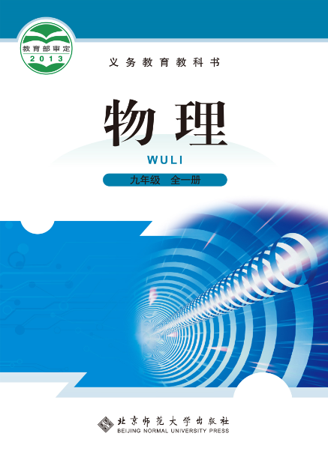
北京师范大学出版社 九年级 | 全一册
第十一章 · 简单电路
二、学生实验：组装电路

Slide 2
学习目标
1. 知道串联电路和并联电路的连接特点。
2.知道开关在串、并联电路中的控制作用。
3. 会识别串联电路和并联电路。
4. 会连接串联电路和并联电路。

Slide 3
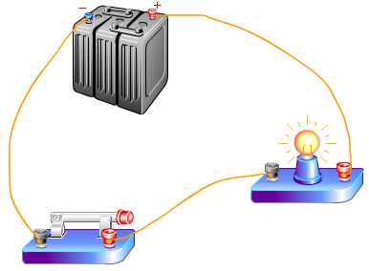
复习回顾
问题1：一个简单的电路由哪些部分组成？
问题2：电路中各元件的作用分别是什么？

Slide 4
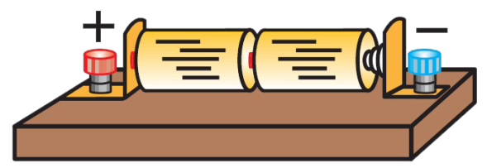
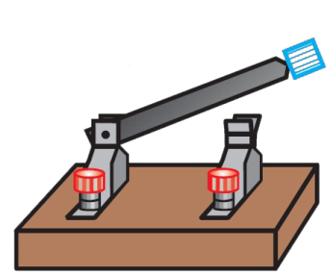
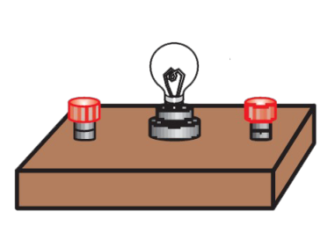
活动探究
现实电路中的用电器不可能只有一个，如果有两只灯泡，开关一只和导线若干，你能组装成什么样的电路呢？请设计出电路图。
L₁
L₂

Slide 5

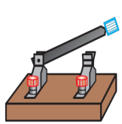
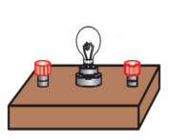
实验探究
设计电路
组装电路
实验步骤
1. 设计电路
L₁
L₂
2. 连接实物电路，使两灯泡同时发光
方式一
3. 探究两种连接方式的电路中灯泡工作的特点
L₁
L₂
方式二

Slide 6
讨论总结
一、电路连接的基本方式
方式一 ： 取下一只灯泡，另一只灯泡也灭了，它们是互相影响的。
方式二 ： 取下一只灯泡，另一只灯泡仍正常发光，它们各自可以独立工作，互不影响。
总结：电路的连接有两种基本方式，（1）串联电路，电路中的元件依次连接；（2）并联电路，电路中的元件并列地接在电路中的两点之间。

Slide 7
例题讲解
例题1 在一个工作桌面上有两只灯泡和一个开关，闭合开关，两灯都亮，断开开关，两灯都不亮，其电路连接情况在桌面以下，你有什么办法判断这两个灯泡是串联还是并联？

Slide 8

活动探究
二、探究开关的控制作用
1.串联电路
（1）开关接在电源正极与L₁之间；
（2）接在两灯泡之间；
（3）接在电源负极与L₂之间。
观察开关对灯泡的控制作用。
L₁
L₂

Slide 9
活动探究
二、探究开关的控制作用
S
2.并联电路
S₁
L₁
（1）闭合开关S、S₁、S₂，灯泡_______发光；
（2）只断开S₁ ，灯____熄灭；
（3）只断开S₂ ，灯____熄灭；
（4）断开S ，灯____熄灭。
S₂
L₂
S
S₁
L₁
S₂
L₂

Slide 10
讨论分析
串联电路
1.一只开关可控制各用电器工作，且与开关的位置无关。
2.串联电路中电流的路径只有一条。
S
并联电路
1.干路上的开关可以控制所有用电器，而支路上的开关只能控制所在支路上的用电器。
2.并联电路中干路电流分成不同支路电流，电流的路径有多条。
S₁
L₁
S₂
L₂

Slide 11
比较总结
串联电路和并联电路
连接方式 | 电路图 | 电流路径 | 工作特点 | 开关控制
串联
并联
用电器同时工作相互影响
开关控制整个电路，与位置无关
1个
L₁
L₂
S
用电器独立工作互不影响
干路开关控制整个电路，支路开关控制所在支路
S₁
L₁
多个
S₂
L₂

Slide 12
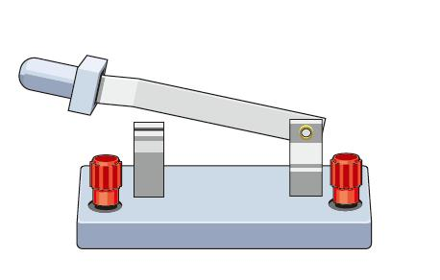
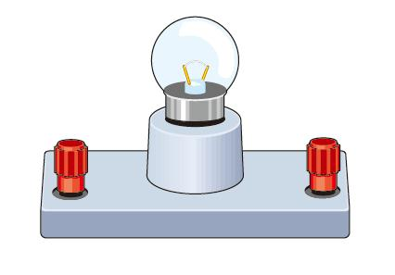
例题讲解
例题2 指出图中电路的类型，并根据电路图连接实物电路。
S₂
1．5 ＋
干电池
1．5 ＋
L₁
S₁
干电池
L₁
L₂
S₁
L₂
S₂

Slide 13
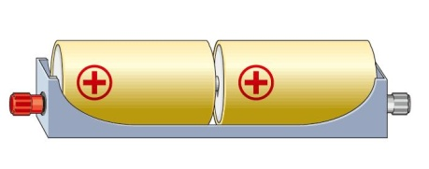
练习巩固
1．根据实物电路画电路图。
S₁
S₂
L₂
S₁
L₂
L₁
L₁
S₂

Slide 14
巩固练习
2．如图所示的四个电路图中，开关闭合时，三盏灯属于并联关系的是（ ）
A
L₁
L₁
L₁
L₂
L₁
L₂
L₂
S
L₂
L₃
S
L₃
S
L₃
L₃
S
A
B
C
D

Slide 15
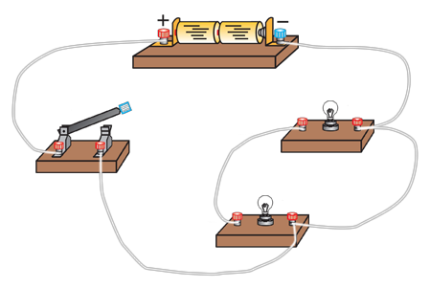
巩固练习
3.如图所示的电路中，若闭合开关S后电路里将会发生 ，两灯泡都不发光；要想使两灯泡都正常发光，只需将导线M由B接线柱上拆下改接到 接线柱上即可。
C
D
S
A
B
M

Slide 16





课堂小结
串联电路和并联电路
连接串并联电路
串联和并联电路的特点

Slide 17
作业布置
1.课本P₄₂作业 第1、2、3、4题
2.阅读课本P₄₄ 《分立元件电路和集成电路》

